Slide 1
FastAlim
Bénédy JEAN-PHILIPPE
29/10/2024

Slide 2
Sommaire
Objectifs
Exploration du jeu de données
Évolution des volumes commandés
Évolution des volumes du Top 5
Recommandations

Slide 3
Objectifs
Développer l’activité « fruits et légumes frais »
Rassurer nos clients historiques
Anticiper les futures évolutions

Slide 4
Exploration du jeu de données
Le fichier comporte + de 32k lignes et 3 colonnes
Aucun doublon
Aucune donnée manquante
15 fruits et légumes entre 2017 et 2022

Slide 5
Préparation des données
Vérification des formats de données
Conservation des 4 dernières années ( 2019 – 2022 )
Création de nouvelles colonnes

Slide 6
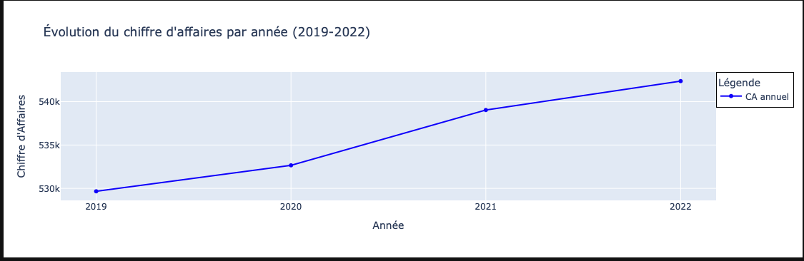
Évolution du chiffre d’affaires
+ 12,704.81 €
+ 2,4 %

Slide 7
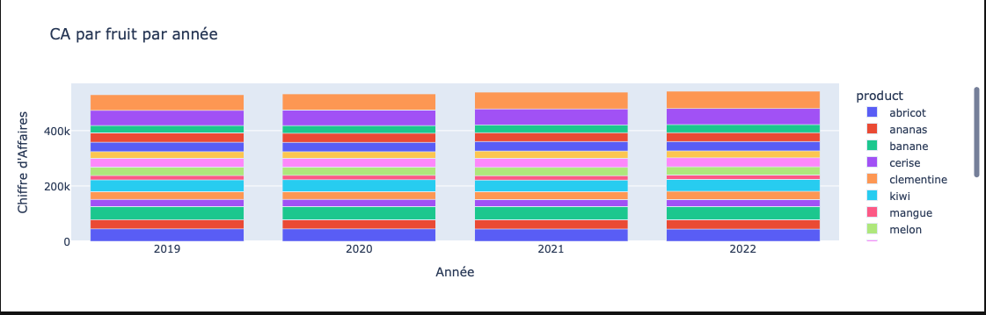
Évolution total par année
Trop de produits
Peu pertinent

Slide 8
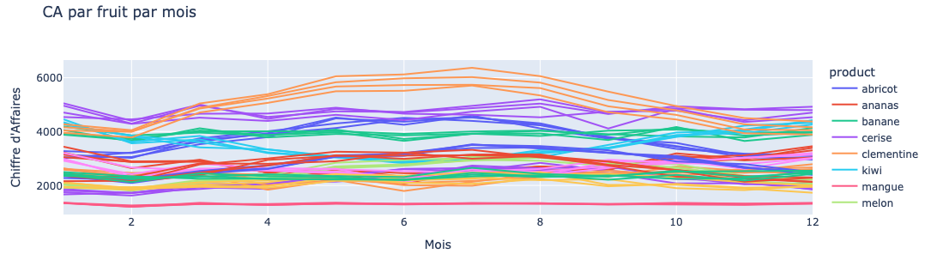
Évolution total par mois
Peu pertinent

Slide 9
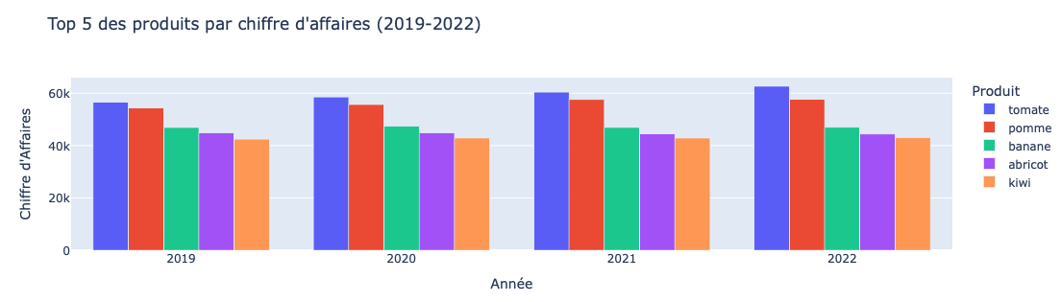
Évolution annuelle du Top 5
Évolution claire du top 5

Slide 10
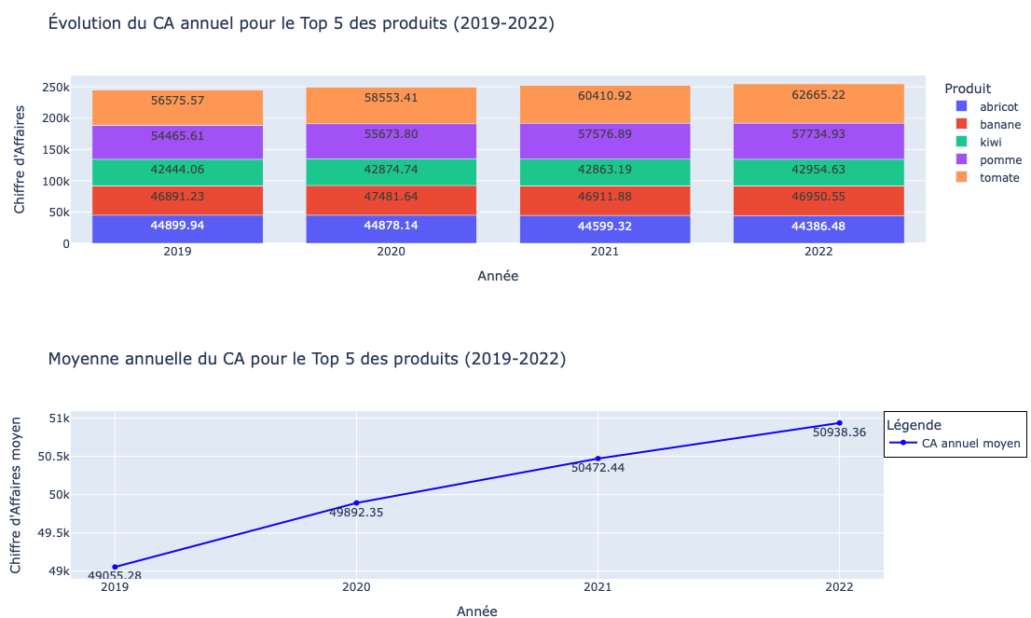
Évolution annuelle du Top 5

Slide 11
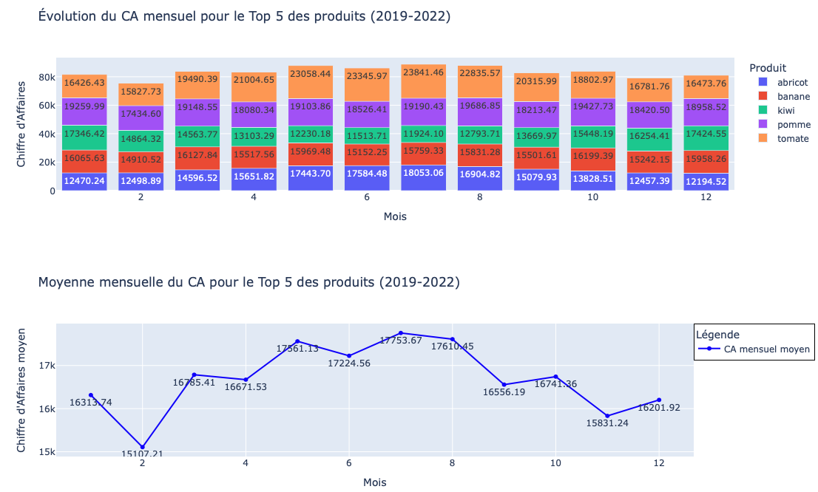
Évolution mensuelle du Top 5
-0.75%

Slide 12
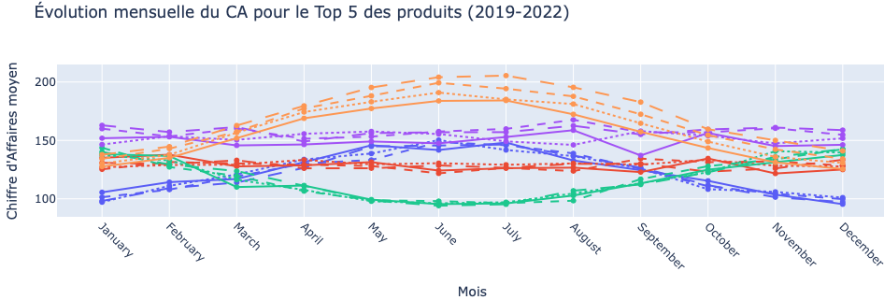
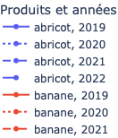
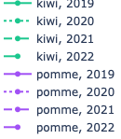

Évolution mensuelle du Top 5

Slide 13
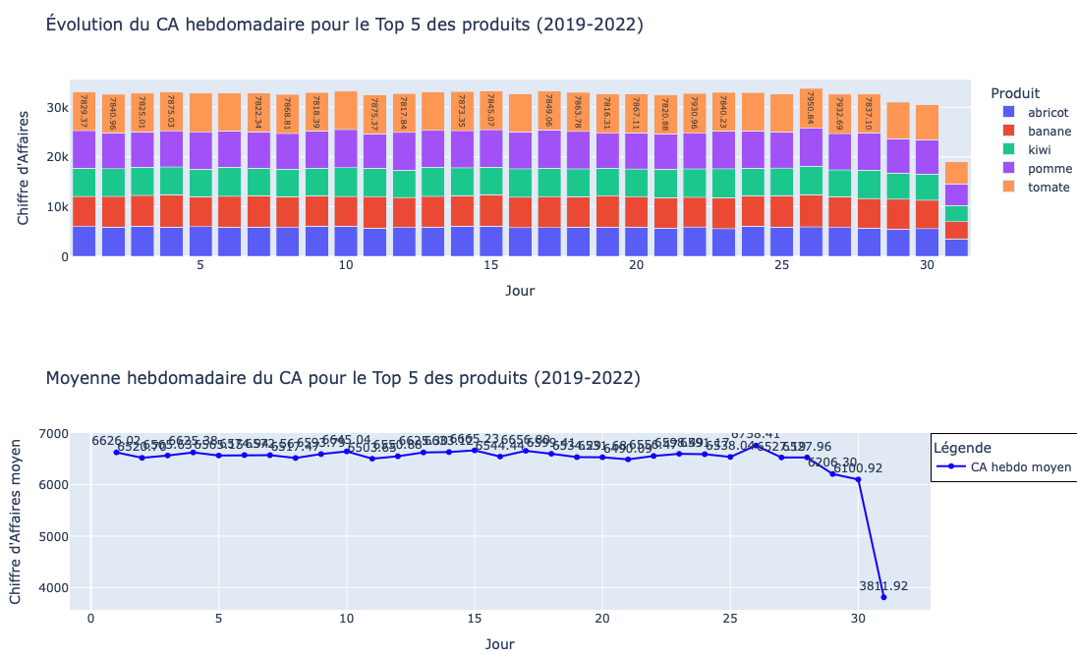
Évolution hebdomadaire du Top 5

Slide 14
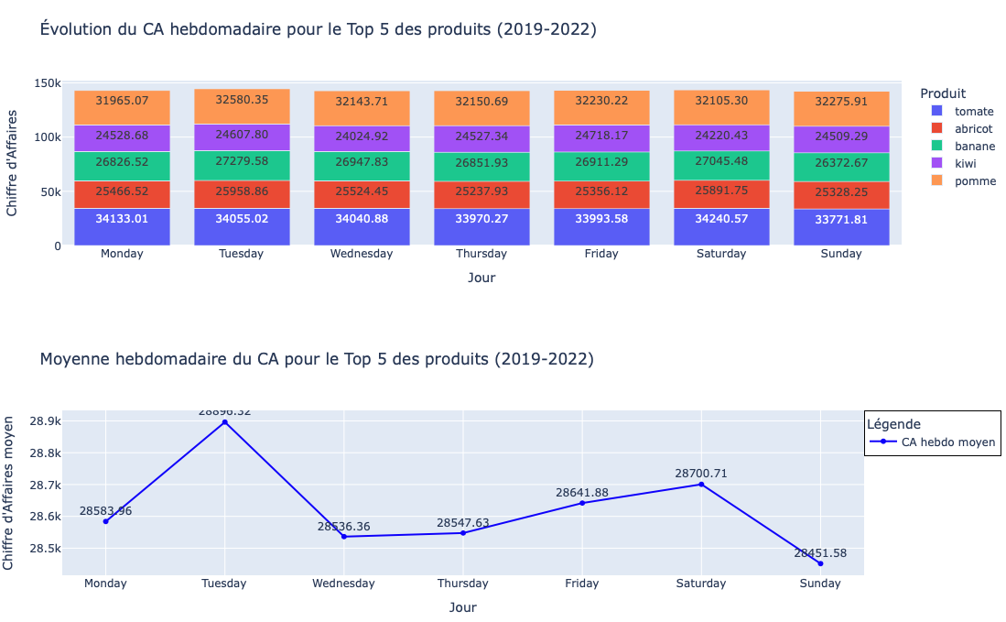
Évolution hebdomadaire du Top 5

Slide 15
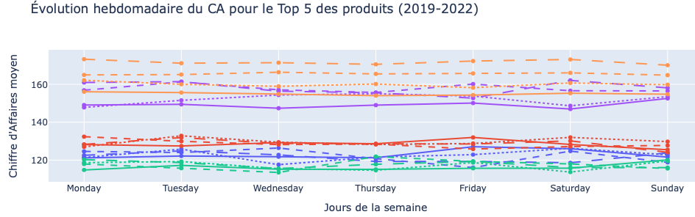
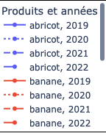
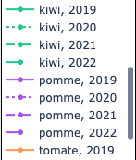

Évolution hebdomadaire du Top 5

Slide 16
Recommandations
2 recommandations de réorganisation
Semaine
Mois

Slide 17
Réorganisation - Semaine
Priorisation des articles
Tomate – Pomme
Banane – Abricot - Kiwi

Slide 18
Réorganisation - Mois
Janvier - Mars
Pomme
Mars - Octobre
Tomate
Octobre - Décembre
Pomme
Tomate
Banane
Kiwi
Abricot
Pomme
Abricot
Banane
Kiwi
Tomate
Kiwi
Banane
Abricot

